Slide 1
Ключові компетенції та бізнес-процеси комПанії
Лекція 5

Slide 2
1. Поняття та види компетенцій
Становлення та розвиток сучасної економіки знань обумовлює необхідність пошуку компаніями нових джерел конкурентних переваг для формування ефективних бізнес-моделей. Драйверами довгострокового розвитку підприємства в динамічних ринкових умовах стають не зовнішні статичні чинники, а фактори інноваційно-інтелектуального характеру, креативний потенціал персоналу, унікальні корпоративні знання тощо.
Термін «компетенція» запровадив В. Макелвіл у 1982 році для описання сфери діяльності, в якій певна людина володіє знанням і досвідом. При цьому сукупність компетенцій персоналу певної компанії дослідник вважав основою її ефективного функціонування. У 1990-х роках ці ідеї знайшли відображення в розвитку концепції «динамічних здібностей і компетенцій» підприємства для обґрунтування змісту компетенцій у бізнесі.

Slide 3
Основним завданням компанії в сучасних умовах є забезпечення інтелектуального лідерства за рахунок випереджаючого створення, підтримки та розвитку специфічних, складно імітованих суперниками джерел стійких конкурентних переваг — ключових компетенцій. Зовнішнім проявом стійких конкурентних переваг підприємства є висока споживча цінність продукту, унікальність, новизна.
Поняття «компетенції компанії» в загальному трактується як низка її взаємопов’язаних специфічних навичок, технологій, умінь, знань і здібностей, носіями яких колективно чи індивідуально є персонал.
Отже, особливістю компетенцій підприємства є їх орієнтація на такий внутрішній ресурс компанії, як сформовані (індивідуально чи колективно) знання, досвід і навички, що в результаті тривалого, безперервного накопичення утворюють комплекс корпоративних знань.
До загальних характеристик компетенцій компанії відносять:
— складність кодифікації та ідентифікації; —похідний характер від сукупності стратегічних ресурсів підприємства; — відсутність матеріальної основи та носіїв; — «незношуваність» у процесі використання.

Slide 4
Всю сукупність компетенцій компанії можна поділити на види
залежно від обраної ознаки:
1) за сферою прояву: внутрішні та зовнішні.
До внутрішніх компетенцій належить та частина корпоративних знань, що забезпечує:
♦ можливість управління процесом створення, використання та відтворення ноу-хау і технологій;
♦ здатність створювати конкурентоспроможну продукцію з високою споживчою вартістю;
♦ наявність відпрацьованих та ефективних бізнес-процесів (наприклад, управління проектами, логістика, збут тощо);
♦ наявність кваліфікованого персоналу, пропозиція якого є рідкісною та на підготовку якого потрібен тривалий час тощо.
До зовнішніх компетенцій відносять:
♦ вміння організувати особливу схему зв’язків із постачальниками, посередниками, споживачами;
♦ досвід лобіювання бізнес-інтересів в органах державної влади;
♦ здатність організувати стабільну співпрацю з фінансово-кредитними установами та інвесторами щодо фінансування діяльності;

Slide 5
2) за силою впливу та унікальністю: стандартні та ключові.
Стандартними (базовими) компетенціями вважають таку низку знань, досвіду і вмінь підприємства, що є необхідною для діяльності на певному ринку. Оскільки стандартними компетенціями повинні володіти всі учасники ринку, їх відсутність або втрата компанією може стати причиною її виходу з ринку.
До ключових компетенцій відносять компетенції вищого порядку, які беруть участь у створенні споживчої цінності продукту чи послуги, є вищим рівнем втілення корпоративних знань компанії, що дозволяють організувати та управляти використанням інших компетенцій.
Основними ознаками ключових компетенцій є:
• здатність забезпечувати реальний або потенційний доступ до широкого спектра ринків;
• цінність для споживачів, тобто здатність додавати найбіль- шу споживчу вартість кінцевому продукту компанії;
• синергійна природа, оскільки її формування може відбува- тись на основі стратегічної взаємодії партнерів, споживачів та інших суб’єктів ринку;
• унікальність, зумовлена особливою комбінацією ресурсів і можливостей компанії;
• складність копіювання конкурентами;
• може бути результатом спільної взаємодії бізнес-партнерів, постачальників і споживачів у стратегічних альянсах;
• здатність підсилювати дію стандартних компетенцій підприємства.

Slide 6
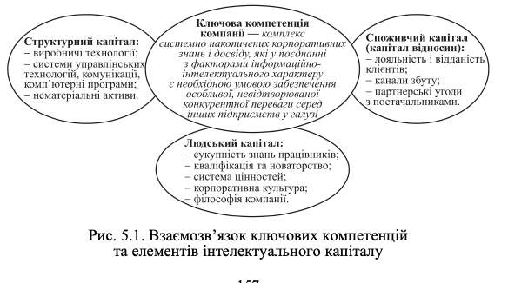
Процес набуття компанією ключових компетенцій тісно пов’язаний із формуванням інтелектуального капіталу (рис. 5.1). Оскільки кожен із його елементів породжений людським знанням, досвідом і вмінням, то необхідною умовою виникнення ключових компетенцій є їх взаємодія, що й забезпечує отримання синергічних ефектів і формування унікальних корпоративних знань.
Ключова компетенція не є бухгалтерським активом, вона не зношується, а навпаки збільшує свою цінність і досконалість із часом. Натомість, вона може просто втратити своє значення для компанії за певних ринкових умов, у той час, коли матеріальні активи компанії можуть відновлюватись.

Slide 7
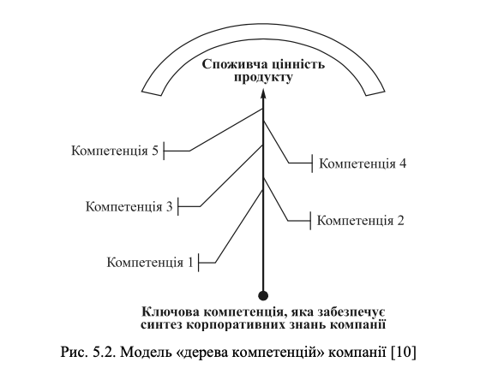
У сучасних умовах конкурентної боротьби за майбутні можли- вості на існуючому чи потенційних ринках компанія розглядається як «портфель» компетенцій, а процес формування ключової компе- тенції описується за принципом «дерева компетенцій» (рис. 5.2).

Slide 8
Результатом використання компанією сформованих компетенцій є створення продукту з високим рівнем доданої споживчої цінності, що найкраще відповідає пріоритетам споживачів.
Коренева система «дерева компетенцій», яка забезпечує його живлення, стійкість до «конкурентних штормів», підтримку і стабільність, — це і є ключова компетенція.
Стовбур дерева становлять «ключові продукти» або «ключові платформи» — це проміжний елемент у ланцюжку «ресурси — компетенції — кінцеві продукти (послуги)». Сюди можна віднести, наприклад, комплектуючі деталі, вузли чи інші важливі елементи кінцевого продукту, для виробництва яких і використовуються компетенції компанії (двигуни в автомобілях, друкуючі пристрої в принтерах, мікросхеми в електронних приладах тощо).
Гілками «дерева компетенцій» є різні види диверсифікованого бізнесу (бізнес-одиниці), які виокремились на основі спеціалізації виробництва ключових продуктів.
Плодами «дерева компетенцій» є кінцеві продукти, поява багатьох із яких пов’язана із розвитком та інтеграцією компетенцій різних видів.
Отже, кінцеві продукти є кінцевим втіленням ключових компетенцій компанії. Проміжним елементом між ключовими компетенціями і кінцевим продуктом є ключовий продукт (платформа) — фізичне втілення однієї або кількох ключових компетенцій

Slide 9
Отже, кінцеві продукти є кінцевим втіленням ключових компетенцій компанії. Проміжним елементом між ключовими компетенціями і кінцевим продуктом є ключовий продукт (платфор- ма) — фізичне втілення однієї або кількох ключових компетенцій.
Процес формування «дерева ключових компетенцій» компанії розглянемо на основі диверсифікованої компанії Sony (рис. 5.4).
Sony Corporation — це транснаціональна корпорація із штаб- квартирами у Японії та США, яка сьогодні входить до холдингу Sony Group. Історія компанії Sony почалася в травні 1946 року, коли талановитий підприємець Акіо Моріта і молодий інженер Масару Ібука відкрили в Токіо невелику майстерню радіодеталей «Токійська науково-дослідна лабораторія».
Основними видами діяльності Sony Corporation є випуск побутової і професійної електроніки, ігрових консолів та іншої високотехнологічної продукції. Крім цього, Sonу є однією з найбільших у світі надійних компаній, що володіє звукозаписувальною маркою Sony BMG, кіностудіями Columbia Pictures TriStars Pictures.

Slide 10
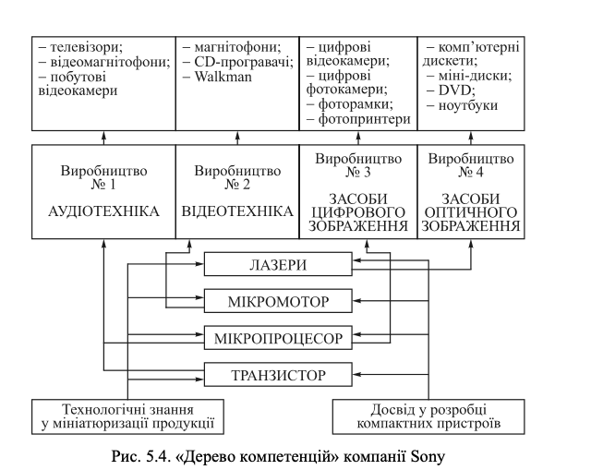

Slide 11
Досліджуючи історію функціонування компанії, можна зробити висновок, що велика кількість цифрових форматів і технологій, які стали невід’ємною частиною сучасного життя, з’явились у лабораторіях Sony. Саме ця компанія вперше створила магнітофон (1951 р.), діод (1957 р.), транзисторний телевізор (1959 р.), настільний калькулятор (1964 р.), систему кольорового телеба- чення Trinitron (1968 р.), побутову відеокамеру (1980 р.), 3,5 дюймову комп’ютерну дискету (1980 р.), CD-програвач (1982 р.), літій-іонний акумулятор (1990 р.), мінідиск (1991 р.), Walkman (1992 р.), телевізор із плоским екраном (1998 р.), цифрову фотокамеру (1997 р.). Розроблення цих та інших продуктів стало можливим завдяки постійному розвитку технологій, накопиченому досвіду і знанням та їх втіленню в якісних і зручних товарах.
Узагальнюючи досвід функціонування цієї компанії можна стверджувати, що її компетенціями є технологічні здібності до мініатюризації продукції, а також знання і досвід у розробленні компактних і простих пристроїв передусім для побутового використання. Ці компетенції дозволили компанії зайняти міцні позиції на ринку аудіо-, відеоелектроніки та оптики за рахунок інноваційних винаходів.

Slide 12
Результатом використання компетенцій стало розроблення ключових продуктів — транзисторів, мініпроцесорів, мінімоторів, лазерів тощо. Ці ключові продукти (платформи) у подальшому стали результатом виробництва різних видів товарів (відеотехніки, аудіотехніки, засобів цифрового зображення, засобів оптичного зображення) та диверсифікації діяльності компанії Sony.
Для забезпечення безперервної акумуляції існуючих та формування нових знань менеджери компанії в структурі управління виділили три умовні групи — бізнес-група, проектна група і база наукових знань. Виконуючи різні функції, ці групи підтримують одна одну, забезпечують втілення ключових компетенцій Sony для досягнення потрібного результату.
Ключова компетенція є внутрішньою основою бізнес-моделі, що втілюється у високій споживчій цінності продуктів (послуг) і забезпечує формування стійкої конкурентної переваги та ефективної моделі бізнесу.

Slide 13
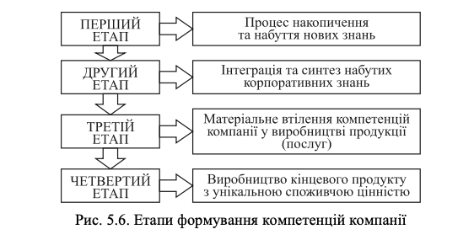
2. Формування компетенцій компанії в умовах динамічного середовища
Формування компетенцій компанії відбувається не в один моментно, а протягом певного періоду часу і може відбуватись у кілька етапів. При цьому між компаніями виникає конкуренція за можливості створення компетенцій у певній сфері, які в подальшому стануть основою довгострокової конкурентної переваги (рис. 5.6).

Slide 14
Перший етап формування компетенцій пов’язаний із проце- сом накопичення та набуття нових знань. На цьому етапі конкурентна боротьба між компаніями за першість володіння унікальними знаннями відбувається на ринку інтелектуальної власності (патентів, ліцензій тощо), а також на ринку праці — за можли- вість залучення кваліфікованого персоналу як носія і творця знань у певній сфері.
Так, у 80—90-х роках першість у створенні компетенцій отримали японські компанії, які почали активно імпортувати права на інтелектуальні розробки у сфері автомобілебудування, електроніки тощо. Це дозволило їм отримати стійкі конкуренті переваги порівняно з американськими та європейськими виробниками.
Систематичний пошук кваліфікованого персоналу, зокрема, серед випускників престижних навчальних закладів, а також співпраця з відомими науковцями є дієвим способом набуття нових знань у таких галузях, як медицина, фармацевтика, косметологія, хімічна промисловість тощо.

Slide 15
Другий етап формування компетенцій відбувається всередині самої компанії на основі інтеграції та синтезу раніше набутих корпоративних знань. Саме на цьому етапі створюється ключова компетенція, характеристикою якої є синергічний характер, а саме — можливість використання в суміжних галузях або для диверсифікації діяльності компанії.
Сьогодні одним із способів інтеграції знань є створення стратегічних альянсів. У компаній, що створили альянс, виникає можливість інтегрувати накопичені знання та досвід у певній сфері для створення нового знання. Як приклад можна навести альянс компаній Sony та Ericson, кожна із яких володіє компетенціями у своїй сфері, а їх об’єднання дозволило створити нову цінність для споживачів.
Третій етап створення компетенцій пов’язаний з продуктом або послугою, які є матеріальним втіленням компетенцій компанії, тобто для виробництва яких використовується ключова компетенція. Як правило, це важлива комплектуюча деталь або елемент кінцевого продукту (послуги), що й забезпечує особливу цінність споживачу та є джерелом створення доданої вартості. Такий проміжний елемент назвають ключовим продуктом (послугою).
У такому разі компанія отримує можливість продавати клю- човий продукт чи послугу окремо від кінцевого продукту, а його виробництво перетворити в окремий бізнес.
Так, ключовою компетенцією всесвітньо відомої компанії Federal Express є накопичений досвід в організації швидкої до- ставки пошти та посилок. Ключовою послугою, в якій максимально проявляється ключова компетенція компанії, є управління поставками, маршрутизація і доставка. Таким чином, у компанії з’явилась можливість здійснювати консалтингові послуги у цій сфері і продавати їх окремо від основної діяльності.

Slide 16
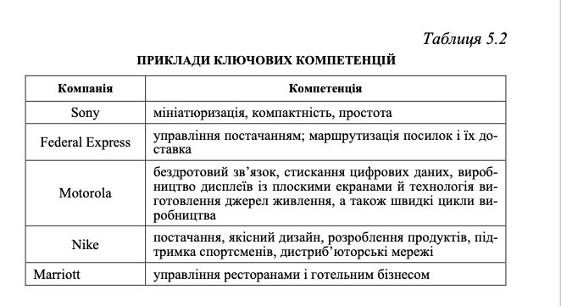
Четвертий етап формування компетенцій пов’язаний із вироб- ництвом кінцевого продукту, який повинен мати унікальну спо- живчу цінність. Втілення ключової компетенції компанії в кінце- вому продукті (послузі) забезпечує йому довгострокову конку- рентну перевагу та особливу позицію на певному ринку. Так, ключовою компетенцією компанії SONY є досвід і знання у ство- рення портативних моделей своїх продуктів. Це, зокрема, дозво- лило компанії першою зайняти нішу виробництва портативних радіопрогравачів (Walkman). Приклади ключових компетенцій деяких компаній світу подано в табл. 5.2.

Slide 17
3. Ідентифікація ключових компетенцій субєктів господарювання
Для успішного формування бізнес-моделі підприємства необхідно визначити наявність його компетенцій, їх відповідність стратегічним цілям. Саме їх ідентифікація, визначення якісних характеристик компетенцій певних рівнів, оцінювання їх відповідності стратегіям і, нарешті, управління розвитком компанії на засадах управління її компетенціями є важливим завданням компанії.
Компетенції можна ідентифікувати за п’ятьма рівнями: 1) окремих працівників (професійні компетенції); 2) посад (ролей), що виконують члени колективу в групах у процесі господарської діяльності (рольові компетенції); 3) певних функцій у процесі виробництва та реалізації продукції (функціональні компетенції); 4) підприємства як бізнес-системи, що націлена на довгострокове функціонування на ринку (стратегічнікомпетенції); 5) підприємства як генератора та носія унікальних корпоративних знань і досвіду, що забезпечують йому стійкі конкурентні переваги (ключові компетенції). Для виокремлення наявних та ідентифікації потенційних компетенцій підприємства необхідно дати відповіді на такі запитання: • якими повинні бути ключові компетенції, щоб забезпечити компанії формування стійких конкурентних переваг?
• які із наявних ключових компетенцій необхідно розвивати і вдосконалювати?
• як придбати нові компетенції й розвинути наявні?

Slide 18
Виділяють два основні етапи ідентифікації ключових компетенцій.
Перший етап — оцінювання:
1) визначення існуючих компетенцій як сукупності корпоративних знань і досвіду. На цій стадії необхідно оцінити всі компетенції компанії:
— компетенції, пов’язані з доступом до ринку (управління розробленням брендів, збутом і маркетингом, розподілом і логістикою, технічною підтримкою);
— компетенції, пов’язані з довірою з боку споживачів (такі компетенції, як якість, управління тривалістю циклу, управління запасами за принципом «точно вчасно»);
— компетенції, пов’язані з функціональністю (уміння, що дають змогу компанії інвестувати свої послуги або продукти з унікальною функціональністю, які дозволяють інвестувати продукт, що надає споживачам очевидні переваги, яких не мають аналогічні продукти, що випускаються конкурентами, замість того, щоб поступово нарощувати його якість);

Slide 19
2) оцінювання сильних сторін (сили впливу) компетенцій на формування конкурентних переваг підприємства. Тіснішого кореляційного зв’язку між дійсним і бажаним рівнем використання компетенцій у бізнесі можна досягти за допомогою поглибленого внутрішнього оцінювання, яке має здійснювати група фахівців підприємства. Як правило, оцінювання сили впливу компетенцій компанії здійснюють зіставленням з конкурентами для визначення їх відносного потенціалу. Об’єктивніше було б порівнювати з еталоном, яким може бути безпосередній конкурент цієї компанії або інша фірма, що домоглася найбільших успіхів у використанні однієї або кількох компетенцій;
3) виявлення впливу компетенцій на створення високої споживчої цінності продуктів (послуг). Будь-яка компетенція повинна забезпечувати цінність принаймні для одного сегмента ринку. Тому важливим етапом є аналіз того, як кожна з виявлених компетенцій проявляється у формуванні вищого рівня споживчої цінності.
Цю частину аналізу доцільно починати з опитування споживачів, у результаті якого необхідно з’ясувати, що для них є пріоритетним, інакше кажучи, що може послужити першопричиною майбутнього успіху компанії. Крім цього, потрібно виявити чітко сформульовані, а якщо можливо, то й приховані пріоритети споживачів, які стосуються характеристик продуктів, а також сервісних послуг, пов’язаних із цими продуктами. На основі виконаного аналізу можна встановити «історичні» ключові компетенції (тобто компетенції, сформовані в результаті минулої діяльності компанії), які підтримують досягнуту позицію компанії.

Slide 20
Другий етап — формування стратегічного завдання:
1) визначення компетенцій довгострокового характеру, які можуть стати основою стратегічного розвитку компанії. Мета підприємства у довгостроковій перспективі — використання ключових компетенцій як активного гравця для якісних проактивних змін і перетворень у галузі та трансформації бізнес-моделі.
2) аналіз «портфеля» компетенцій. Його здійснюють за допо- могою багатофакторного порівняльного аналізу та використання методики побудови матриць. При цьому оцінюється взаємозв’язок кожної окремої компетенції із ресурсами компанії, її участь у бізнес-процесах і формуванні споживчої цінності продукту (послуги). Компетенція, що синтезує (замикає) всі інші буде ідентифікована як ключова.
Дослідження компетенцій компанії повинно охоплювати якісну та кількісну сторони, тобто оцінюватись повинні не тільки споживчі й ринкові переваги, а й фінансові параметри формуван- ня ключової компетенції. Ціль стратегічного аналізу ключової компетенції — запропонувати нову базу для формування ефективної бізнес-моделі компанії, реалізація якої забезпечить створення (підтримку) стійкої конкурентної переваги. При цьому важливим завданням є вивчення існуючих і пошук нових комбінацій ресурсів, здатностей і компетенцій підприємства.

Slide 21
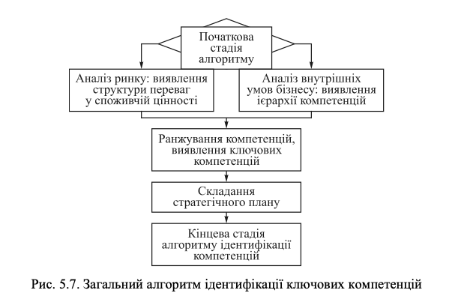
Послідовність стратегічного планування на основі ключових компетенцій організації зображено на рис. 5.7. Стратегічне планування ґрунтується на результатах ранжування компетенцій підприємства, проведеного відповідно до зовнішніх і внутрішніх умов бізнес-системи.

Slide 22
Тому серед усієї розглянутої множини компетенцій підприємства, ключові відрізняються від стандартних саме ступенем (тобто кількістю і силою) створюваних на їх основі інноваційних споживчих властивостей продукції і послуг.
Компетенції є похідними від можливостей і здатностей підприємства. Здатності опосередковано втілюються ресурсами, якими володіє підприємство та їх комбінаціями. Необхідні ресурси визначаються споживчими властивостями товарів і послуг. Таким чином, вибудовується аналітичний ланцюжок, поданий на рис. 5.9.

Slide 23
Варто мати на увазі, що процес створення ключових компетенцій — річ досить тривала. На її здійснення компанії може знадобитися не одне десятиліття цілеспрямованих зусиль щодо нако- пичення унікальних знань, досвіду та вмінь у своїй галузі. Тому, на відміну від виробничих потужностей і навіть висококваліфікованих фахівців, ключову компетенцію не можна придбати шляхом одноразових фінансових інвестицій.
Необхідно усвідомити також, що розвиток ключової компетенції компанії не обов’язково означає збільшення витрат на дослідження та розроблення нових продуктів порівняно з конкурентами. Розвивати ключові компетенції компанії означає визначити власну компетенцію й стимулювати її нарощування. Більше того, розвиток компетенції — річ амбітніша, і відрізняється від зви- чайного об’єднання потужності чи знань окремих бізнес-одиниць компанії або її конкурентів.
Кінцевим завданням процесу ідентифікації компетенцій є формування системи ключових компетенцій підприємства, що повинна стати основою створення стійкої конкурентної переваги (рис. 5.10).

Slide 24
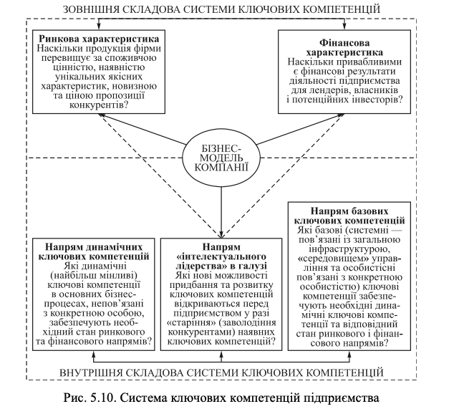

Slide 25
Внутрішня складова системи ключових компетенцій — це знання, навички, здатності, технології й інші елементи людського та структурного капіталу, що утворюють у взаємодії основні види ключових компетенцій підприємства.
Зовнішня складова — це елементи ринкового капіталу підпри- ємства, що є «зворотним» проявом ключових компетенцій (спо- живча цінність, унікальність, новизна продукції; фінансові результати, що задовольняють інвесторів, власників).
З метою ідентифікація елементів внутрішньої складової «системи ключових компетенцій» їх виділяють за такими видами:
— за функціональними галузями;
— за зв’язком із конкретними носіями ключових компетенцій;
— за видами системних ключових компетенцій.
До основних рівнів ключових компетенцій підприємства відносять:
— динамічні (найбільш схильні до змін, не пов’язані з конкретними носіями, поділяються за функціональних галузями);
— базові (забезпечують умови функціонування й зміни динамічних ключових компетенцій, найцінніші, важко імітуються конкурентами, поділяються на системні й особистісні).

Slide 26
«Система ключових компетенцій» складається з п’яти аспектів: у рамках зовнішньої складової — споживчий (ринковий) і фінансовий аспекти, внутрішньої складової — аспект динамічних ключових компетенцій, базових ключових компетенцій та аспект «інтелектуального лідерства» (є певним «імпульсом» зміни параметрів елементів «системи ключових компетенцій» підприємства).
Методика формування й розвитку ключових компетенцій підприємства складається з таких етапів (табл. 5.3):
⎯ «інвентаризація» компетенцій; ⎯ пошук нових джерел компетенцій;
⎯ створення (синтез) базових компетенцій;
⎯ поглиблення взаємозв’язку між ресурсами, бізнес-процесами та компетенціями компанії для створення вищої споживчої цінності;
⎯ захист і відтворення ключових компетенцій.

Slide 27
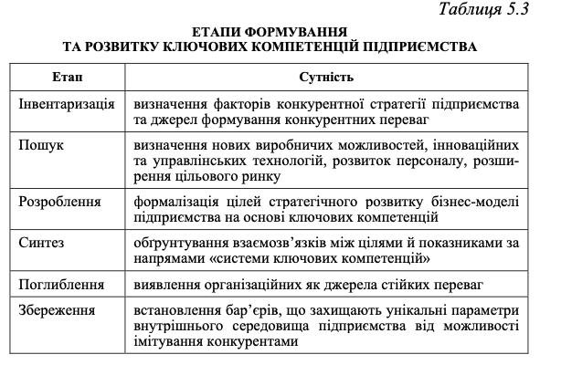

Slide 28
На етапі «інвентаризації» здійснюється виявлення факторів і джерел конкурентних переваг. Результатом цього етапу є створення «бази» ключових компетенцій компанії, визначення фактичного стану «системи ключових компетенцій». Основними по- милками при здійсненні «інвентаризації» ключових компетенцій є:
— помилкове сприйняття активів та інфраструктури як ключових компетенцій компанії;
— надмірне зосередження лише на кінцевому продукті (послузі) компанії та нехтування дослідженням процесу його ство- рення;
— недостатня орієнтація на споживчу цінність продукту (послуги) у процесі ідентифікації компетенцій підприємства.
Орієнтовний перелік запитань для інвентаризації ключових компетенцій компанії:
компетенції, в яких сферах діяльності доцільно виділити як ключові?
за якими ознаками доцільно їх класифікувати? наскільки достовірна інформація про наявні компетенції?
як ключові компетенції сприяють: o реалізації поточної стратегії компанії, o посиленню конкурентної позиції компанії для утримання наявних і завоювання нових споживачів, o досягненню стратегічних і ринкових цілей компанії. які ключові компетенції (залежно від позиції в ланцюзі створення споживчої цінності) вносять найбільший вклад в: o одержання й посилення конкурентних переваг? o реалізацію стратегій?

Slide 29
як кожна із ключових компетенцій визначає конкурентну поведінку компанії на ринку? яких компетенцій бракує для реалізації стратегічних намірів? які дії варто почати для придбання або розвитку нових компетенцій? які наслідки прогнозуються від можливих втрат власних і придбаних компетенцій для реалізації стратегії?
На етапі інвентаризації необхідно використати можливості
порівняння ключових компетенцій компанії із ключовими компетенціями інших фірм галузі. Ціль визначення ключових компетенцій — сформувати всебічне розуміння вмінь і навичок, які на поточний момент забезпечують стратегічний успіх підприємства та створюють можливості для пошуку нових напрямів удосконалення управління стратегічними ресурсами підприємства.
Методичною основою для виявлення нестачі чи надлишку на- явних компетенцій є матриця, що подана на рис. 5.11.

Slide 30
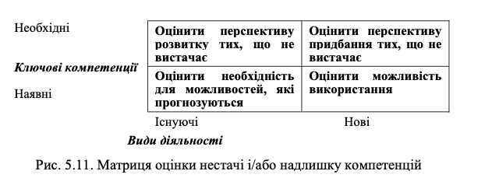

Slide 31
Етап пошуку ключових компетенцій підприємства пов’язаний із визначенням нових виробничих можливостей, розширенням цільового ринку, з пошуком інноваційних виробничих і управлінських технологій, пошуком і розвитком персоналу, який володіє унікальними навичками, здатностями й досвідом, що включає відбір і найм людей, які б відповідали сучасним чи очікуваним у майбутньому вимогам компанії щодо компетенцій. Джерелом формування ключових компетенцій також можуть бути знання та досвід зовнішніх консультантів і співпраця з іншими компаніями, клієнтами, інститутами R&D (дослі ження та розвитку).
При цьому виникає фінансове запитання: чи в цій ситуації дешевше розробити компетенції наявних працівників, чи придба- ти компетенції на зовнішньому ринку праці? Розвиток компетенцій включає різноманітні форми тренувань; офіційні та неофіційні курси, розроблені для покращання технічних, адміністративних і міжособистісних навичок разом із навчанням без відриву від виробництва та командною роботою. На наступному етапі («розроблення») відбувається формалізація цілей стратегічного розвитку підприємства на основі ключових компетенцій за напрямами зовнішньої й внутрішньої складових «системи ключових компетенцій», їх трансформація в показники досягнення поставлених стратегічних цілей розвитку компанії на основі ключових компетенцій, деталізація стратегічних цілей і показників до рівня операційної діяльності.

Slide 32
Етап синтезу ключових компетенцій передбачає виділення взаємозв’язків між цілями й показниками за окремими напрямами «системи ключових компетенцій» підприємства, ініціювання процесів зворотного зв’язку зі стратегією розвитку підприємства, контроль за реалізацією стратегічних цілей, побудову гіпотез стратегічного розвитку підприємства на основі моделювання стану «системи ключових компетенцій підприємства».
Поглиблення взаємозв’язку між ресурсами, бізнес-процесами та компетенція — ми є стратегічною основою ланцюга створення цінності продуктів і послуг та основою виникнення організаційних здатностей як джерела стійких конкурентних переваг.
Збереження ключових компетенцій здійснюється на основі формування бар’єрів, що захищають від імітування конкурентами унікальних параметрів внутрішнього середовища підприємства. Надійний захист ключової компетенції передбачає забезпечення: іммобільності ресурсів; складності копіювання технології, створення міцної корпоративної культури; масштабності впливу підприємства (конкурент повинен ураховувати загрозу фінансо- вих, політичних і ринкових санкцій з боку крупнішого суперни- ка); неможливості або складності переходу клієнтів до іншої компанії; динамічності та гнучкості підприємства, яка дає мож- ливість контролювати канали розподілу й ключові ринки, завою- вати довіру клієнтів.

